Slide 1

Point sur le projet
Mardi 18 Décembre 2018

Slide 2
Point sur l’avancée des mEP
Premiers envois en production chez La Mache productique, Boisard et La mache Laser
Préparer les devis

Slide 3
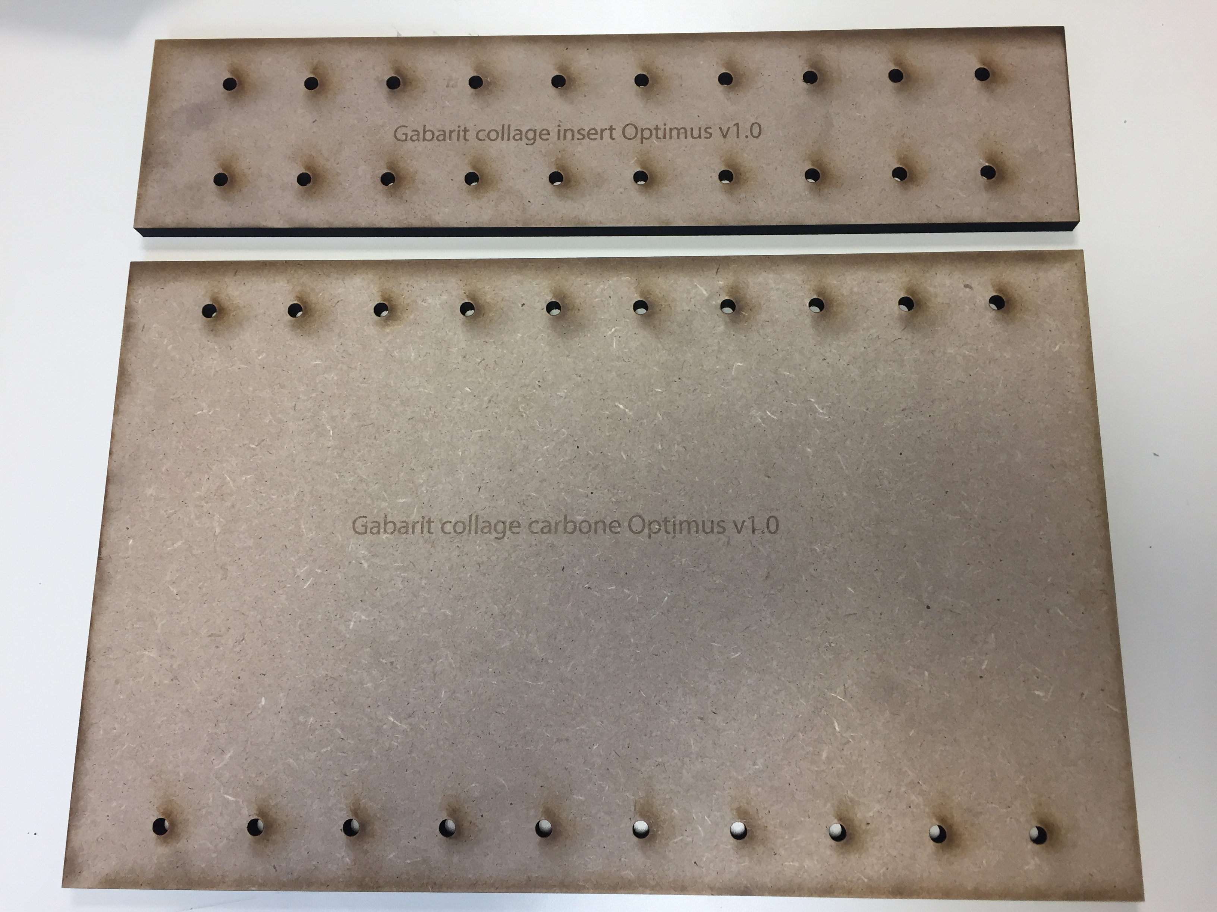
Réalisation des gabarits

Slide 4
Pour le top projet
Questions ?

